Slide 1
ЛОСЕВА ТАТЬЯНА СИММЕТРИЯ В ЖИВОПИСИ И ДЕКОРАТИВНО-ПРИКЛАДНОМ ИСКУССТВЕ

Slide 2
Аннотация
Изучая тему «Симметрия» на уроках геометрии, мне захотелось подробнее изучить этот термин. Знакомясь с различными источниками информации выяснилось, что симметрия окружает нас со всех сторон, она присутствует не только в природе, архитектуре и геометрии, но и в живописи и декоративно-прикладном искусстве и даже в музыке. Ведь если оглянуться и присмотреться в обычные для нас вещи, то можно увидеть ее в самых элементарных вещах. Понятие симметрии проходит через всю историю человеческого развития.
Данная работа помогает увидеть проявления симметрии в живописи и декоративно-прикладном искусстве.

Slide 3
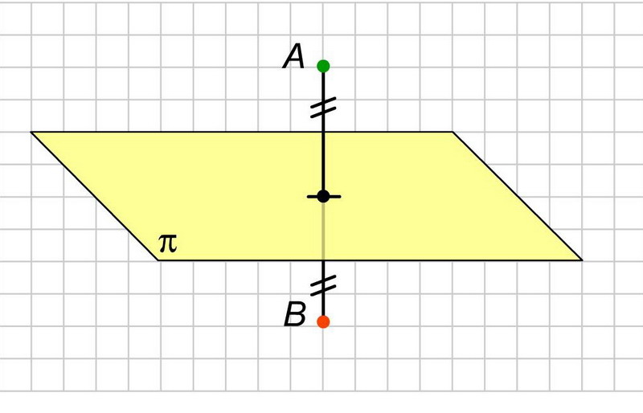
Симметрия
Другими словами симметрия - это пропорциональность или гармония в расположении одинаковых предметов какой-либо группы или частей в одном предмете, причем гармоничное расположение определяется одной или несколькими воображаемыми зеркальными плоскостями.
Симметрия – одинаковость в расположении частей чего – нибудь по противоположным сторонам от точки, прямой или плоскости.

Slide 4
Симметрия в живописи
Художники разных эпох использовали симметричное построение картины. Симметричными были многие древние мозаики. Живописцы эпохи Возрождения часто строили свои композиции по законам симметрии. Такое построение позволяет достигнуть впечатления покоя, величественности, особой торжественности и значимости событий.
В симметричной композиции люди или предметы расположены почти зеркально по отношению к центральной оси картины.

Slide 5
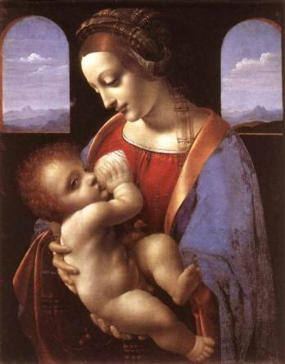
Картина – это отнюдь не цветная фотография. Взаимное расположение фигур, сочетание поз и жестов, выражения лиц, чередование цвета, комбинация тонов – все это тщательно обдумывается художником, заботящемся об определенном эмоциональном воздействии картины на зрителя. Используя асимметричные элементы, художник должен создать нечто, обладающее в целом скрытой симметрией.
Голова мадонны совершенно точно, но в то же время естественно помещается между двумя симметричными окнами на заднем плане картины.
Для анализа симметрии изображения можно обратиться к хранящейся в Эрмитаже картине гениального итальянского художника и ученого Леонардо да Винчи «Мадонна Литта».

Slide 6
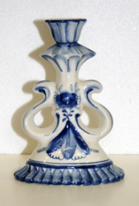
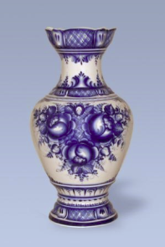
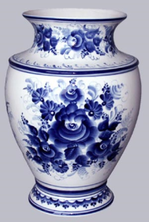
Роспись
Роспись - народный промысел, являющийся одним из видов прикладного искусства.
ГЖЕЛЬ
В наше время под гжелью обычно понимают вид русского народного искусства – расписанные в особом стиле керамические изделия. Особенностью гжельской росписи является использование трёх основных цветов: белого, составляющего фон изделия, синего и голубого, которыми выполняется сам рисунок. Гжельская посуда и другие изделия хорошо известны не только в России, но и во всём мире.

Slide 7
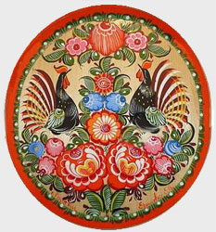
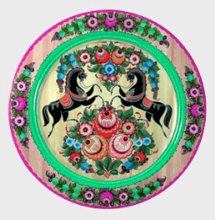
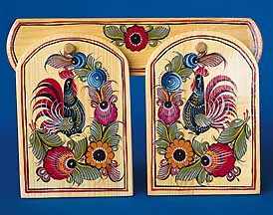
Городецкая роспись В нижегородских росписях можно различить два типа — Павловские и городецкие росписи, которыми украшали сундуки, дуги, сани, детскую мебель, донца для прялок и многие мелкие предметы обихода. Городецкий стиль отличается прежде всего содержательностью. Городецкая роспись — русский народный художественный промысел. Существует с середины XIX века в районе города Городец.

Slide 8
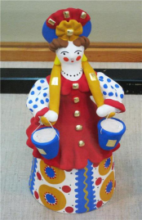
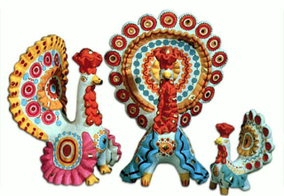
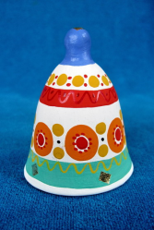
Дымковская игрушка — искусство рукотворное. Каждая игрушка уникальна и единственна.
От лепки и до росписи процесс творческий, никогда не повторяющийся. Нет и не может быть двух одинаковых изделий. Каждая роспись производится обычно по черному фону (иногда по красному, синему, зеленому, серебряному) причем мастер работает сразу над несколькими подносами.

Slide 9
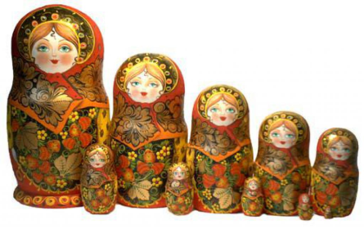
Хохлома — старинный русский народный промысел, родившийся в XVII веке в округе Нижнего Новгорода.
Хохлома представляет собой декоративную роспись деревянной посуды и мебели, выполненную черным и красным (а также, изредка, зелёным, жёлтым) цветом по золотистому фону.

Slide 10
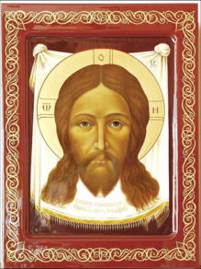
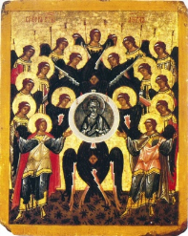
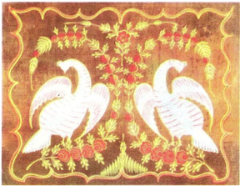
Композиция – это строение формы произведения искусства, направленное на раскрытие замысла автора. Композиция – это построение произведения искусства, обусловленное его содержанием, характером и назначением и во многом определяющее его восприятие. Композиция – это строение, взаимосвязь частей, обеспечивающая целостность изображения, направленная на раскрытие содержания, идеи произведения.

Slide 11
Декоративно – прикладное искусство
Декоративно-прикладное искусство (от лат. decoro — украшаю) — раздел декоративного искусства, охватывающий создание художественных изделий, имеющих утилитарное (прикладное, практическое) назначение.
Декоративно-прикладное искусство охватывает ряд отраслей творчества, которые посвящены созданию художественных изделий, предназначенных главным образом для быта. Произведениями могут быть: различная утварь, мебель, ткани, орудия труда, средства передвижения, а также одежда и всякого рода украшения. Наряду с делением произведений по их практическому назначению в научной литературе со 2-й половины 19 в. утвердились разделы отраслей Д.-п. и. по материалу (металл, керамика, текстиль, дерево) или по технике выполнения (резьба, роспись, вышивка, набойка, литьё, чеканка и т.д.).
Часто в декоративно –прикладном искусстве используется симметрия.

Slide 12
История развития
Декоративно-прикладное искусство существовало уже на ранней стадии развития человеческого общества и на протяжении многих веков являлось важнейшей, а для некоторых племён и народностей - основной областью художественного творчества. Древнейшим произведениям декоративно-прикладного искусства свойственны исключительная содержательность образов, внимание к эстетике материала (качеству), к рациональному построению формы, подчёркнутой декором.
С началом классового расслоения общества всё большее значение приобретает интерес к богатству материала и декора, к их редкостности и изысканности.

Slide 13
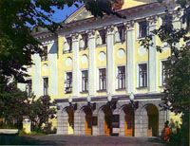
Музей декоративно-прикладного искусства
Всероссийский музей декоративно-прикладного и народного искусства - единственный в России музей, объединивший в своих фондах произведения декоративно-прикладного искусства России XVIII-XX веков. В музее есть много потрясающих и интересных работ обширного поля. Обязательно посетите его.
Музей в свою очередь очень симметричен.

Slide 14
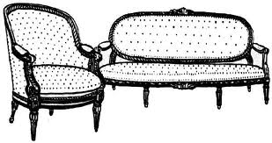
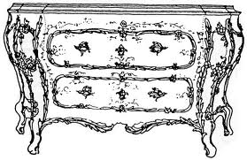
Разнообразные примеры симметричных предметов декоративно-прикладного искусства

Slide 15
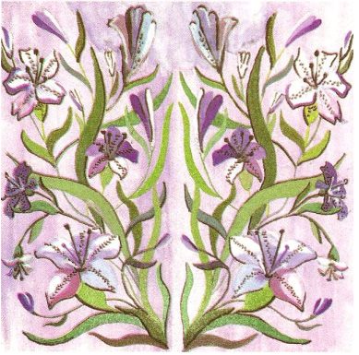
Примеры техник декоративно-прикладного искусства

Slide 16
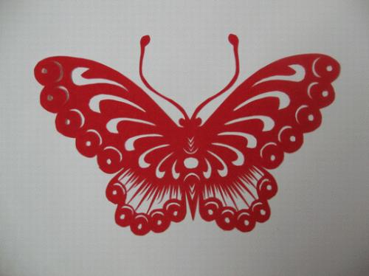

Slide 17
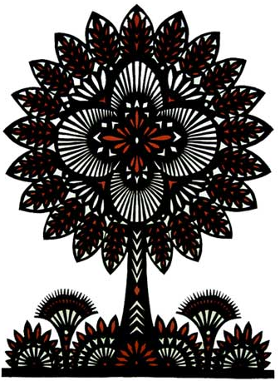

Slide 18
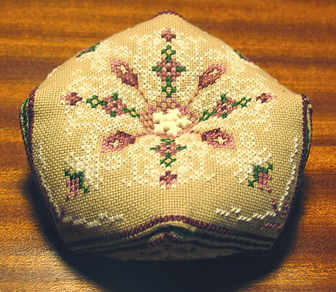

Slide 19
МОИ РАБОТЫ
С самого детства я увлекаюсь созданием предметов декоративно-прикладного искусства. Мои работы отличаются симметрией, вот несколько из них.

Slide 20
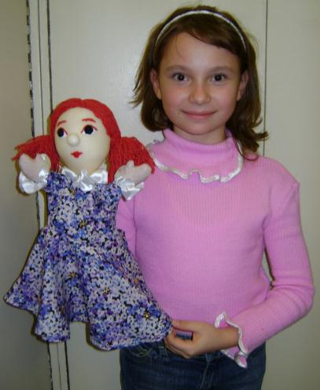

Slide 21
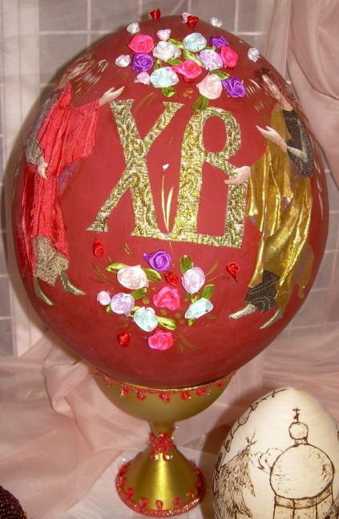
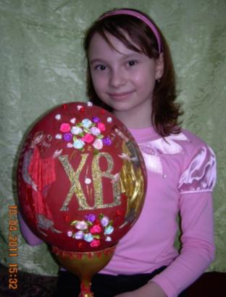

Slide 22
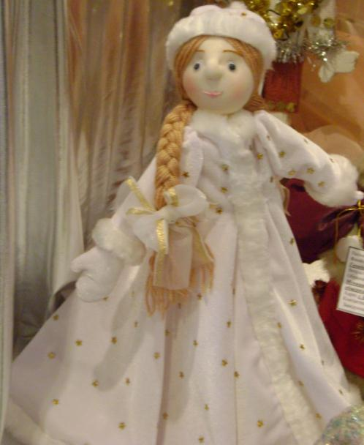

Slide 23
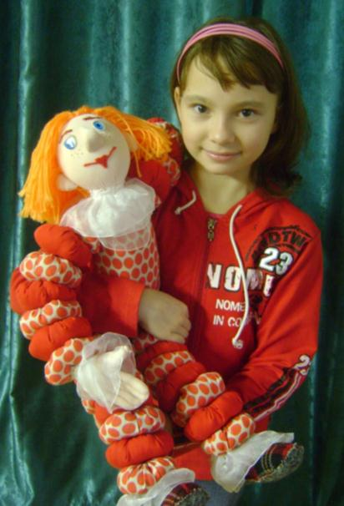

Slide 24
Используемые ресурсы
http://wwwhttp://kistochca.ru/page/3/
.vvv.ru/forum_gallery/?mode=1&lpid2=9&pid=2498
http://kistochca.ru/simmetrichnaya-kompoziciya/
/www.arthit.ru/abstract/0053/abstract-drawing-15r.html
http://www.posezonam.ru/index.php?cat=112
http://art-remeslo.narod.ru/photoalbum.html
http://evk-skell.ucoz.ru/photo/remesla/rospis_po_derevu/42-2-0-0-10
http://www.ru.all-biz.info/g421098/
http://nat922.narod.ru/keramika/photoalbum1142.htm
http://img0.liveinternet.ru/images/attach/c/1/58/478/58478016_duym18.jp
www.artprojekt.ru/school/compozicia/021.html
http://pochemuha.ru/wp-content/uploads/2010/05/matreshka.jpg
http://ru.wikipedia.org/wiki/XIX_%D0%B2%D0%B5%D0%BA
http://terpug.at.ua/news/markarjan_alla_petrovna/2010-01-04-1111
http://ru.wikipedia.org/wiki/%D0%A4%D0%B0%D0%B9%D0%BB:Russia-Moscow-Kremlin_Museums_Exhibitions-10-2.jpg

